Slide 1


第三节 化学反应速率
第一课时 化学反应是有历程的 化学反应速率

Slide 2
复习回顾
1.温度对化学平衡的影响：升高温平衡向 反应方向移动;降低温度，平衡向 反应方向移动。
2.浓度对化学平衡的影响：增大生成物浓度或减小反应物浓度，平衡向 方向移动，减小生成物浓度或增大反应物浓度，平衡向 方向移动。
3.压强对化学平衡的影响：增大压强，化学平衡向 方向移动，减小压强，化学平衡向 方向移动。
吸热
放热
正反应
逆反应
气态物质系数减小
气态物质系数增大

Slide 3
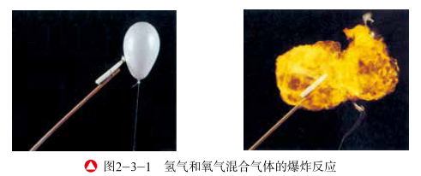
联想质疑
根据有关计算可知，在常温、常压下，反应∶2H₂(g)+O₂(g)=2H₂O(1)
其化学平衡常数的数量级高达10⁸³，表明反应正向进行的趋势极大。但是，在常温、常压下，即使经过几千年，氢气和氧气的混合气也不会发生反应生成水，而将混合气点燃时反应却在爆鸣声中瞬间完成。这说明，在研究化学反应时，只关注反应的方向和限度是不够的，还要考虑化学反应的速率。

Slide 4
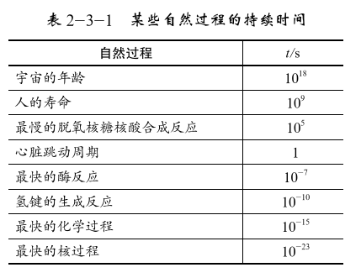
化学反应速率
描述化学反应快慢的物理量
实验证实，反应条件的改变会影响化学反应的速率。那么，化学反应为什么会有快有慢?化学反应是怎样进行的?怎样定量地表示化学反应速率?反应条件是怎样影响化学反应速率的?

Slide 5
问题一：化学反应为什么会有快有慢?化学反应是怎样进行的?
联想质疑
请仔细阅读所给材料，针对以下问题与同学们交流研讨。
1.你对"化学反应是怎样进行的"这个问题有哪些认识?
2.造成化学反应速率千差万别的原因是什么?

Slide 6
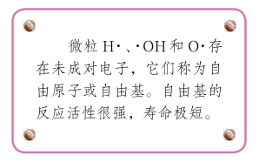
氢气和氧气的混合气体在点燃或有催化剂存在的条件下，反应的主要历程∶
基元反应
点燃或催化剂
H₂ 2H·
微粒H·、·OH和O·存在未成对电子，它们称为自由基（H·和O·也称为自由原子）。自由基的反应活性很强，寿命极短。
H·+O₂ ·OH+O·
0·+H₂ ·OH+H·
·OH+H₂ H₂O＋H·
结论：大多数化学反应都是分几步完成的，其中能够一步完成的反应称为基元反应。

Slide 7
一.化学反应是有历程的
反应历程
——基元反应构成的反应序列（又称反应机理），
总反应
——基元反应的总和
复杂反应
——由几个基元反应组成的总反应
简单反应
——反应物一步直接转化为生成物的，总反应就是基元反应。

Slide 8
注意
1.复杂反应的化学方程式是总反应的化学方程式，它只能表示出反应物和生成物以及它们之间的化学计量关系，不能表示反应历程。
2.反应不同，反应历程就不相同;同一反应在不同条件下的反应历程也可能不同
3.反应物的结构和反应条件决定着一个反应的反应历程，而反应历程的差别又造成了化学反应速率的不同。

Slide 9
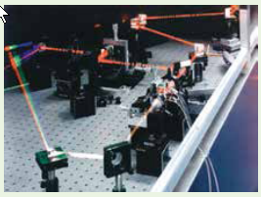
飞秒化学
化学反应是如何进行的?长期以来，一直是个谜。飞秒化学是以飞秒为时间标度研究化学反应详细过程的化学前沿领域。化学反应，实质上就是旧化学键的伸长、断裂和新化学键的生成过程，是反应物获得能量形成过渡态，再生成产物的过程，其中每一个过程所用时间大都在皮秒（1ps=10⁻¹²s）和飞秒（1fs=10⁻¹⁵s）量级。要实现对反应过程的检测，必须使用时间标度为飞秒量级的手段，如超短脉冲激光技术。
1999年度诺贝尔化学奖获得者艾哈迈德·泽维尔首先使用飞秒超快"摄像机"——超短脉冲激光技术对化学反应过程进行研究，为化学反应的动态过程"拍照"，使人们能像观看"慢动作"那样观察处在化学反应过程中的原子和分子的转变。有人评价，如果说伽利略发明的望远镜使远处的物体变得更近更大，那么泽维尔使用的激光技术则是对准了分子世界，对准了当代科学前沿。
目前，人们不仅利用飞秒探测技术研究简单的化学反应过程，而且正在试图利用这一技术探索复杂的化学反应过程，并已将目光移向光合作用、视觉的基元过程等生命科学中的尖端问题。飞秒化学开创了化学的新世纪。
我国在飞秒激光器的研究方面已达到国际水平。

Slide 10
问题二：怎样定量地表示化学反应速率?
活动探究
活动探究
化学反应速率的表示方法
化学反应速率的表示方法
截取三根镁条，分别称重，再让它们分别与浓度不同的过量盐酸反应（注意∶实验要在通风条件下完成），记录镁条完全消失所用的时间t，将结果填入下表中。
截取三根镁条，分别称重，再让它们分别与浓度不同的过量盐酸反应（注意∶实验要在通风条件下完成），记录镁条完全消失所用的时间t，将结果填入下表中。

Slide 11
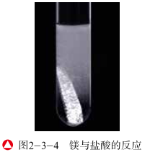
实验结果记录
c(HC1)/(mol·L⁻¹) | 2.0 | 1.5 | 1.0
m(Mg)/g
n(Mg)/mol
t/min
反应速率v

Slide 12
思考交流
1.根据所得实验数据，你认为应该怎样表示该化学反应的速率?请将计算结果填入表中。
2.如果分别用单位时间内盐酸浓度的减小、氯化镁浓度的增大来表示该化学反应的速率，需要哪些数据?二者在数值上相等吗?为什么?
3.盐酸浓度的改变对该化学反应的速率产生了怎样的影响?
可以用单位时间内某物质浓度、质量或物质的量等的改变量（取绝对值）来表示该物质的化学反应速率。
浓度变化量、时间；对于一个具体的化学反应，用不同的反应物或生成物表示的化学反应速率的数值往往不相同，用各物质表示的化学反应速率的数值之比等于化学方程式中各物质化学式前的系数之比。
盐酸浓度减小，反应速率变慢

Slide 13

二.化学反应速率
1.含义 描述化学反应进行快慢的物理量。
2.表示方法
(1)对于反应体系体积不变的化学反应,可以用单位时间内
某物质浓度(或质量、物质的量等)的改变量(取绝对值)来表示该物质的化学反应速率。
(2)表达式:v= 。
3.常用单位
mol·L⁻¹·s⁻¹
mol·L⁻¹·min⁻¹

Slide 14
迁移应用
在密闭容器中，合成氨的反应，刚开始时氮气为8mol/L与氢气的浓度为20mol/L，5min后，测得容器内剩余的氮气的浓度为6mol/L。用N_{2、}H₂、NH₃的浓度变化表示的反应速率。
高温 高压
N₂ + 3 H₂ 2NH₃
催化剂
反应前C
8 20 0
△C
2
6 4
5min末C
6
v(N₂)＝△C/△t＝ 2mol/L/5min ＝ 0.4mol/(L·min)
v(H₂) ＝ △C/△ t ＝ 6mol/L / 5min ＝ 1.2mol/(L·min)
v(NH₃) ＝ △C/△ t ＝ 4mol/L / 5min ＝ 0.8 mol/(L·min)

Slide 15
思考：以上三者数值是否相等？是否矛盾？有何规律？
高温 高压
N₂ + 3 H₂ 2NH₃
催化剂
vmol/(L·min)
0.4 1.2 0.8
结论：在同一个反应中，各物质的反应速率之比等于方程式中的化学计量数（系数）之比，即：
v(N₂ )： v(H₂ )： v(NH₃ )= 1 ：3 ：2

Slide 16

4.用不同物质表示的反应速率之间的关系
(1)同一反应选用不同物质的浓度改变量表示速率,数值可能不同,但表示的意义相同。
(2)在同一化学反应中,用各物质表示的化学反应速率的数值之比等于化学方程式中各物质化学式前的系数之比。
(3)对任意一个化学反应aA+bB=dD+eE,化学反应速率为

Slide 17
迁移应用
1、反应4NH₃ + 5O₂ = 4NO + 6H₂O 在5L的密闭容器中进行，30s后，NO的物质的量增加了0.3mol，则此反应的平均速率可表示为( )
A、v(O₂)=0.01 mol/(L·s) B、v (NO)=0.008 mol/(L·s)
C、v (H₂O)=0.003 mol/(L·s ) D、v (NH₃)=0.002 mol/(L·s )
C D
v (NO)=0.3/（5×30）=0.002 mol/(L·s)
反应速率之比等于化学计量数之比

Slide 18
2、在四个不同的容器中，在不同的条件下进行合成氨反应。根据在相同时间内测定的结果判断，生成氨的速率最快的是（ ）
（A）υ(H₂)=0.1 mol·L⁻¹·min⁻¹ （B）υ(N₂)=0.2 mol·L⁻¹·min⁻¹
（C）υ(NH₃)=0.15 mol·L⁻¹·s⁻¹ （D）υ(H₂)=0.3 mol·L⁻¹·min⁻¹
B

Slide 19
3、某温度时，在2L容器中，x、y、z三种物质随时间的变化曲线如图所示。由图中数据分析，该反应的化学方程式是：____________，反应开始至2min，z的平均速率是 。
3x+y 2z
0.05mol/(L·min)
物质的量mol
1.0
0.8
0.6
0.4
0.2
0.0
0.9
0.7
0.2
y
x
z
1 2 3 4 5
时间/min

Slide 20
特别强调
（1）反应速率均为正数，没有负数
（2）反应速率是一段时间内的平均速率，不是瞬时速率
（3）不同的物质表示的同一反应的反应速率，其数值不一定相等，其数值之比等于化学方程式的计量数之比
（4）固体和纯液体的浓度视为常数（保持不变），即不用固体物质与液体物质表示反应速率。
（5）用化学反应速率来比较不同反应进行得快慢或同一反应在不同条件下反应的快慢时，应选择同一物质来比较。

Slide 21
5.反应速率的计算
(1)定义式法
利用公式v= ， 计算化学反应速率。
(2)关系式法
利用化学反应速率之比=物质的量浓度变化量之比=化学计量数之比。
(3)“三段式”法
①求解化学反应速率计算题的一般步骤:
a.写出有关反应的化学方程式。
b.找出各物质的起始量、转化量、某时刻量。
c.根据已知条件列方程计算。

Slide 22
②计算中注意以下量的关系:
a.对反应物:c(起始)-c(转化)=c(某时刻)
b.对生成物:c(起始)+c(转化)=c(某时刻)
c.转化率= ×100%

Slide 23
【典例】将4 mol A气体和2 mol B气体在2 L的容器中混合,
并在一定条件下发生如下反应:2A(g)+B(g) 2C(g),若经2 s后测得C的浓度为0.6 mol·L⁻¹,则下列说法中错误的是( )
A.用物质A表示反应的平均速率为0.3 mol·L⁻¹·s⁻¹
B.用物质B表示反应的平均速率为0.6 mol·L⁻¹·s⁻¹
C.2 s时物质A的转化率为30%
D.2 s时物质B的浓度为0.7 mol·L⁻¹
B

Slide 24
【解析】解题时先利用所给条件列出“三段式”:
2A(g) + B(g) 2C(g)
起始浓度/(mol·L⁻¹) 2 1 0
2 s内变化浓度/(mol·L⁻¹) 0.6 0.3 0.6
2 s时浓度/(mol·L⁻¹) 1.4 0.7 0.6
依据化学反应速率的定义可知
v(A)= =0.3 mol·L⁻¹·s⁻¹;
同理可知:v(B)=0.15 mol·L⁻¹·s⁻¹;
2 s时A的转化率= ×100%=30%;
2 s时B的浓度为0.7 mol·L⁻¹;即B项错误。

Slide 25
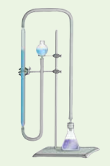
5.反应速率的测定方法
测定化学反应速率的关键是测定某一时间间隔内反应体系中某物质浓度的变化。物质的某些物理性质（如压强、体积、吸光度、电导率等）与其物质的量或浓度存在函数关系，因此人们常用物理方法，通过准确而快速地测定反应物或生成物浓度的变化来确定化学反应速率。
量气法
比色法
电导法
量气法测定化学反应速率

Slide 26
课堂小结
基元反应
化学反应是
有历程的
复杂反应
简单反应
化学
反应
反应历程
定义
化学反应速率
公式及计算
比较及测定

Slide 27
感谢您的观看

